Slide 1
Název prezentace
Název projektu | Rozvoj vzdělávání na Slezské univerzitě v Opavě
Registrační číslo projektu | CZ.02.2.69/0.0./0.0/16_015/0002400
Prezentace předmětu:
Mediální marketing
Vyučující:
Ing. Michal Stoklasa, Ph.D.
Ing. Martin Klepek, Ph.D.

Slide 2
Úloha videa v komerční komunikaci a volba médií
Cílem přednášky je vysvětlit význam videa v marketingové komunikaci a představit proces tvorby televizního spotu za pomoci storyboardu
.
Michal Stoklasa
Garant předmětu
Martin Klepek
Přednášející

Slide 3
Úloha videa v komerční komunikaci a volba médií
Význam videa v komunikaci
Televizní reklama
Proces zpracování televizní reklamy
Scénář
Storyboard
.
Struktura přednášky

Slide 4
Úloha videa v komunikaci
Klíčový benefit video reklamy je schopnost doručit k divákovi emoce, které mohou být později rozhodujícím faktorem při volbě služby, nebo výrobku v nákupním procesu.
Společně s emocemi video umožňuje vyprávět příběh, vysvětlit produkt a jeho benefity, což jsou další výhody tohoto formátu.

Slide 5
Úloha videa v komunikaci
Shodneme se tedy na tom, že video má v marketingové komunikaci své místo jisté.
Je ale důležité si uvědomit, jak video používat, na co se zaměřit, v čem jsou jeho výhody a specifika.
V žádném případě netvořte video jen proto, že to doporučují všechny články věnující se online marketingu a každý samozvaný marketingový guru.

Slide 6
Úloha videa v komunikaci
V posledních letech se dramaticky rozvíjí video doručované prostřednictvím interaktivního média - internetu. Vznikají obsahové komunity jako Youtube, Vimeo, Twitch nebo Daily motion.
Sociální sítě jako Facebook, Instagram, Twitter, Linkedin nebo Snapchat směřují k podpoře obsahu ve video formátu, ten je pro uživatele mnohem zábavnější než statické informace.
Někteří odborníci tento dramatický nástup zcela přecenili a nyní svá prohlášení o umírající televizní reklamě v tichosti korigují.

Slide 7
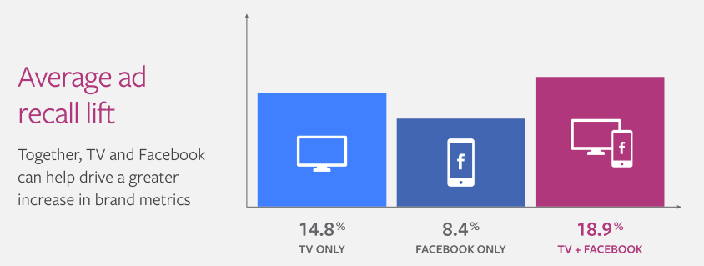
Volba médii pro video
Vztah televizní a online reklamy je píše symbiotický (doplňují se) než konkurenční.
Výzkum, který u agentury Nielsen objednal sám Facebook tuto skutečnost prokázal (viz obrázek).
Zdroj: https://www.marketingweek.com/2018/11/16/mark-ritson-gary-vaynerchuk/

Slide 8
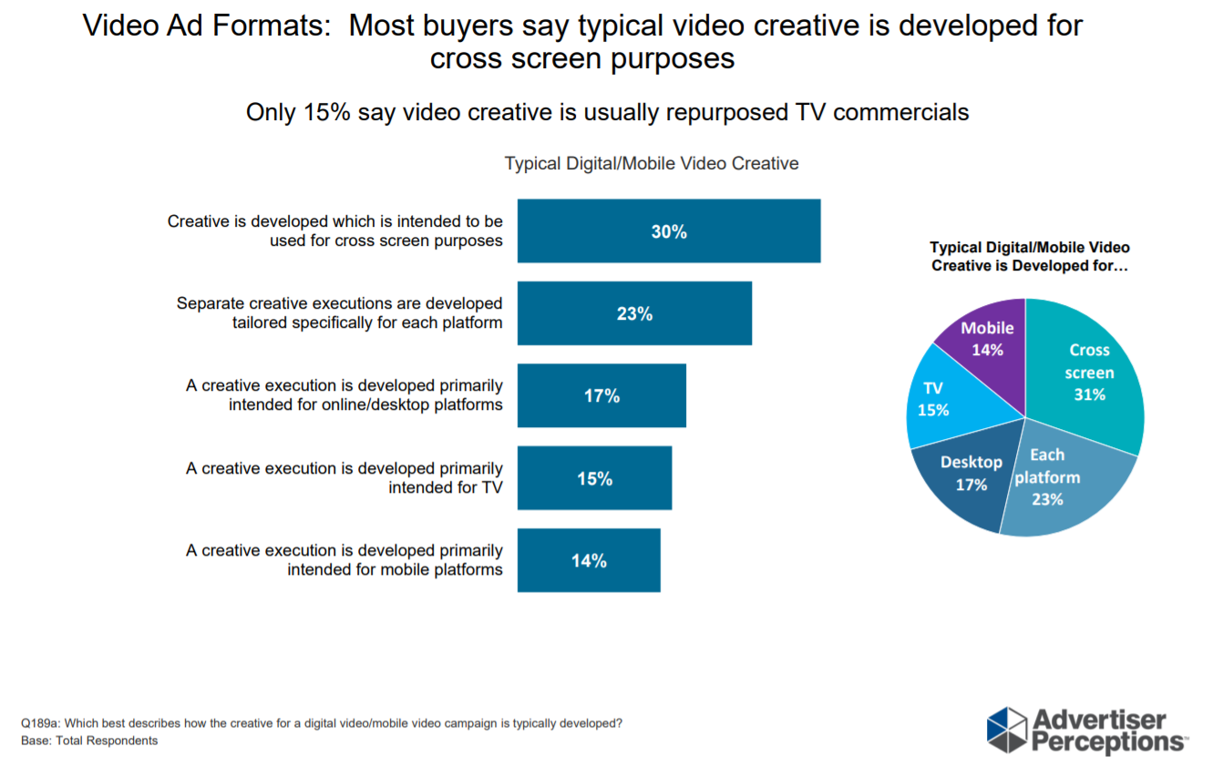
Volba médii pro video
Nejčastěji vytváří inzerenti tvoří pro každou platformu video zvlášť.
Jen 15% je znovupoužitá TV reklama.

Slide 9
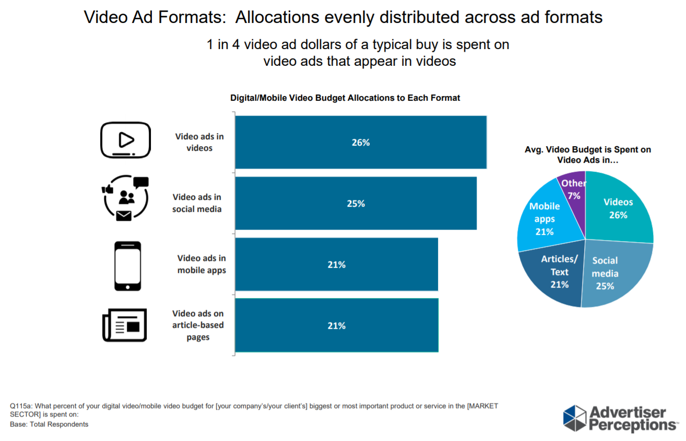
Volba médii pro video
Digitální rozpočet na video je rozdělen především na reklamu ve videích a na sociálních sítí.

Slide 10
Volba médií pro video
Kampaně, které použily k distribuci video obsahu oba mediatypy dosáhly vyššího skóre vybavení reklamy.
Tedy přesněji kolik lidí si po určité době po shlédnutí reklamy vybaví, co bylo obsahem kampaně.
Zda si ji pamatují, či ne, a tedy jak byla kampaň úspěšná.

Slide 11
Volba médií pro video
Propojení televizní a digitální kampaně je také efektivní z hlediska doplnění frekvence televizních spotů. Též rozšíření zásahu na slabé televizní diváky nebo diváky, kteří TV vůbec nesledují.
Doplněním televizní kampaně digitálem se zlevní cena za zásah cílové skupiny a posílí frekvence, což má pozitivní dopad na povědomí o značce. Kromě cílení před afinitní pořady , jak je běžné u televizních reklam, je velkým benefitem online videí možnost přesného cílení na konkrétní uživatelské skupiny a segmenty podle nejrůznějších parametrů.

Slide 12
Volba médií pro video
Pro jednotlivé mediatypy, v tomto případě internet a televizi, platí jiná pravidla.
Spotřebitelé je konzumují v jiném kontextu, čase, situacích a s odlišnou pozorností.
Odlišnosti nedovolují pro tyto kanály tvořit stejná videa. Jejich specifika si nyní ukážeme, jelikož se následující slajdy budou věnovat nejprve televizní a následně internetové video reklamě.

Slide 13
Televizní reklama
Televizní reklama byla dlouhou dobu na výsluní a nyní ji velmi rychle doplňuje reklama na internetu.
Pokud zapadá do strategie integrované marketingové komunikace firmy, kde se mísí různé kanály a různé taktiky, bude přinášet hodnotu jakékoliv kampani.
Chytrý marketér by měl být mediálně neutrální a posuzovat přínosy podle vložených nákladů, tedy pomocí propočtu rentability investice.

Slide 14
Televizní reklama
Naše mobilní telefony se zmenšují na velikost našich kapes, ale televize, které kupujeme jsou stále větší a větší.
Technologie zvuku a obrazu se posunuje a divák tak může prožívat úplně jinou zkušenost než před lety. Ta se blíží zkušenosti z kina a dělá z televize médium pro přenos filmového zážitku, který na počítači nebo mobilu nelze získat.
Ve 30 vteřinách je možné převyprávět mnohem složitější příběh než v několika sekundách a lidé milují příběhy.
Ty dobré si pamatují někdy po dlouhá léta.

Slide 15
Postup tvorby reklamního spotu
Klíčové otázky před písemným návrhem reklamy
Jakou hlavní myšlenku se snažíme sdělit? Ve třiceti vteřinách stihneme předat divákovi právě jednu unikátní myšlenku.
Jaký je benefit této myšlenky a komu tento benefit pomůže? Abychom pochopili, co chtějí lidé slyšet musíme také vědět co zajímavého chtějí vidět.
Jak tento benefit převedeme do vizuální podoby, který zůstane divákovi v mysli?

Slide 16
Postup tvorby reklamního spotu
Příprava písemného návrhu reklamy
V písemném návrhu se snažíme popsat nejdříve hrubou myšlenku reklamy. Formuje se tak její logický rámec.
V dalším kroku připravte scénář, tedy konkrétní textový popis scén a dialogů.
Přečtěte scénář nahlas a poslouchejte se. Hlídejte časový sled událostí, jasnost sdělení. Hlídejte, zda není produkt pohřben v příběhu. Ověřte, zda vedete reklamu k jasnému vyústění příběhu.

Slide 17
Postup tvorby reklamního spotu
Příprava písemného návrhu reklamy
Revidujte, revidujte, revidujte.
Ptejte se na otázky: Jak dobře poutá první záběr pozornost diváka? Jak dobře se úvodní scéna pojí s hlavní myšlenkou reklamy? Jak dobře posiluje závěr reklamy hlavní myšlenku? Kolik je věnováno produktu nebo značce? Jak vizuální je nápad? Zamyslete se, jak by reklama vypadala bez zvuku – přenášela by stále hlavní myšlenku?
Když máte scénář, přejděte na sotryboard

Slide 18
Postup tvorby reklamního spotu
Příprava storyboardu
Demonstrace kvality – ukázka vlastností produktu ve srovnání jinými generickými produkty.
Produkt jako hvězda – produkt je v roli hlavního hrdiny, který vyřeší určitou situaci.
Medailonek – několik odlišných postav vypráví příběh, který sděluje cosi relevantního k produktu.

Slide 19
Postup tvorby reklamního spotu
Příprava storyboardu
Ze života – postava řeší běžnou životní situaci a použije pro-dukt.
Prezentující – někdo se dívá zpříma do kamery a popisuje výhody produktu.
Svědectví – uživatelé produktu vyprávějí své dobré zkušenosti s produktem.
Příběh – produkt je zakomponován do příběhu, který je relevantní k jeho benefitu.

Slide 20
Postup tvorby reklamního spotu
Příprava storyboardu
Zdroj: https://www.adampycha.cz/storyboard-narodni-galerie-v-praze/
Notes:
https://www.adampycha.cz/storyboard-narodni-galerie-v-praze/

Slide 21
Postup tvorby reklamního spotu
Příprava storyboardu
Zdroj: https://www.adampycha.cz/storyboard-narodni-galerie-v-praze/
Notes:
https://www.adampycha.cz/storyboard-narodni-galerie-v-praze/

Slide 22
Postup tvorby reklamního spotu
Příprava storyboardu
Zdroj: https://www.adampycha.cz/storyboard-narodni-galerie-v-praze/
Notes:
https://www.adampycha.cz/storyboard-narodni-galerie-v-praze/

Slide 23
Postup tvorby reklamního spotu
Příprava storyboardu
Zdroj: https://www.adampycha.cz/storyboard-narodni-galerie-v-praze/
Notes:
https://www.adampycha.cz/storyboard-narodni-galerie-v-praze/

Slide 24
Postup tvorby reklamního spotu
Příprava storyboardu
Zdroj: https://www.adampycha.cz/storyboard-narodni-galerie-v-praze/
Notes:
https://www.adampycha.cz/storyboard-narodni-galerie-v-praze/

Slide 25
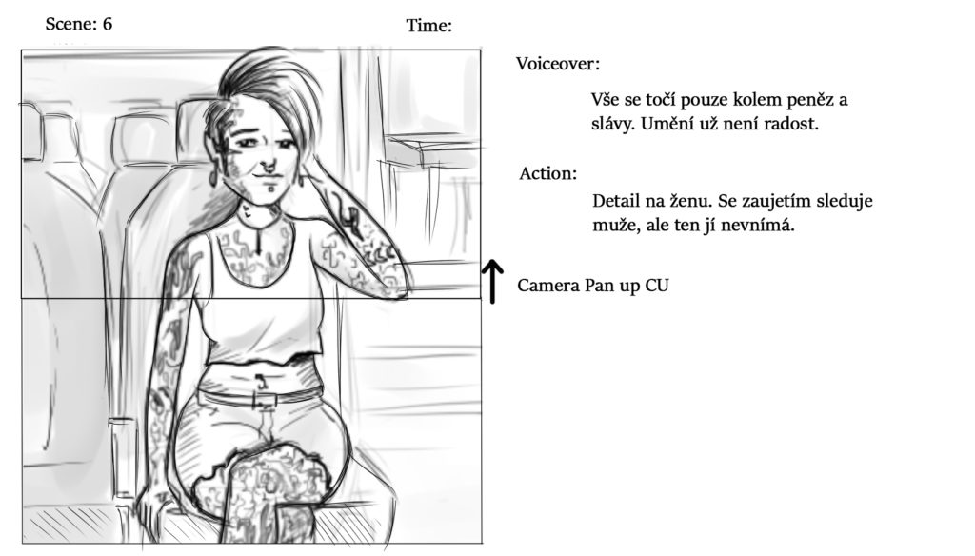
Postup tvorby reklamního spotu
Příprava storyboardu
Zdroj: https://www.adampycha.cz/storyboard-narodni-galerie-v-praze/
Notes:
https://www.adampycha.cz/storyboard-narodni-galerie-v-praze/

Slide 26
Postup tvorby reklamního spotu
Příprava storyboardu
Zdroj: https://www.adampycha.cz/storyboard-narodni-galerie-v-praze/
Notes:
https://www.adampycha.cz/storyboard-narodni-galerie-v-praze/

Slide 27
Postup tvorby reklamního spotu
Příprava storyboardu
Zdroj: https://www.adampycha.cz/storyboard-narodni-galerie-v-praze/
Notes:
https://www.adampycha.cz/storyboard-narodni-galerie-v-praze/

Slide 28
Postup tvorby reklamního spotu
Příprava storyboardu
Zdroj: https://www.adampycha.cz/storyboard-narodni-galerie-v-praze/
Notes:
https://www.adampycha.cz/storyboard-narodni-galerie-v-praze/

Slide 29
Postup tvorby reklamního spotu
Příprava storyboardu
Zdroj: https://www.adampycha.cz/storyboard-narodni-galerie-v-praze/
Notes:
https://www.adampycha.cz/storyboard-narodni-galerie-v-praze/

Slide 30
Postup tvorby reklamního spotu
Záběry kamery
Celek (Long shot LU) – místo kde se scéna odehrává, lze rozpoznat kde se postavy nebo objekty nacházejí.
Polocelek (Medium shot MU) – záběr na postavy, většinou vedou dialog.
Detail (Close up CU) – obličej nebo produkt.
Extrémní Detail (Extreme close up ECU) – část obličeje nebo menší část produktu.

Slide 31
Postup tvorby reklamního spotu
Záběry kamery
Je možné začít celkem a postupně přibližovat na produkt nebo herce. Divák tak ihned pozná situaci.
Můžeme také začít extrémním detailem a odhalit místo, kde se děj odehrává později.
Vždy záleží na cíli a nastavení scénáře a storyboardu.

Slide 32
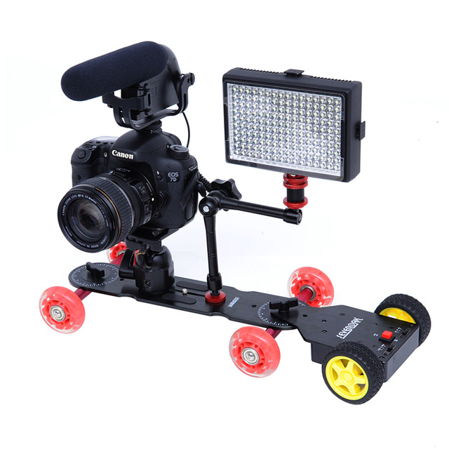
Postup tvorby reklamního spotu
Pohyby kamery
Přiblížení a oddálení (Zoom-in / zoom-out).
Pan – pohyb kamery doprava nebo doleva.
Nakloněn-pohyb kamery nahoru a dolu.

Slide 33
Postup tvorby reklamního spotu
Zvuk
Volíme hudbu – použít můžeme již hotovou, nebo se tvoří speciálně pro účely reklamy. Přemýšlejme, zda podporuje hlavní myšlenku re-klamy.
Zvuky – zvukové efekty pomáhají posílit sdělení.
Dabing (voiceover) – kromě herců v reklamě může vyprávět příběh osoba, která není v záběrech vidět.

Slide 34
Shrnutí přednášky
Součástí této prezentace byl základní přehled úlohy videa v komerční komunikaci a volba médií pro distribuci video obsahu. Bavili jsme se o televizní reklamě, která byla po dlouhou dobu standardem pro tvorbu propagace pomocí zvuku, obrazu a pohybu. Její rámec nabízel většinou 30 vteřinové spoty, které nabízely prostor pro kreativitu a pře-vyprávění příběhu produktu či značky.
Prošli jsme proces tvorby který zahrnoval původní nápad, scénář a následně jeho transformaci do vizuální podoby – storyboard. Vysvětlili jsme si základní záběry a pohyby kamery a roli zvuku a hudby ve spotu.

